Slide 1
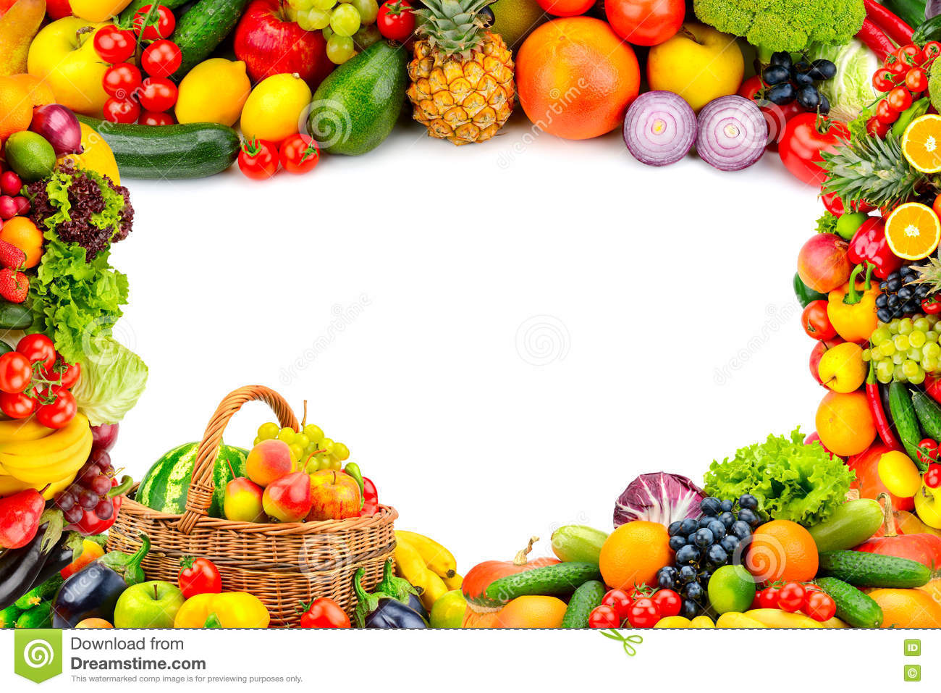
Дұрыс тамақтану –
денсаулық кепілі

Slide 2
Мақсаты: Оқушылардың өз пікірлерін тыңдай отырып, қосымша мәліметтер бере отырып, денсаулық құндылығы, дұрыс тамақтану туралы түсініктерін кеңейту.

Slide 3
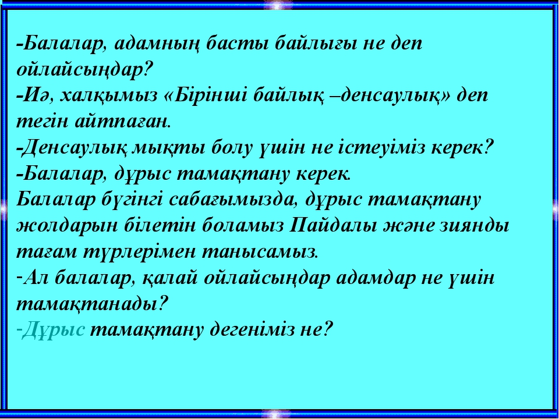

Slide 4


Slide 5
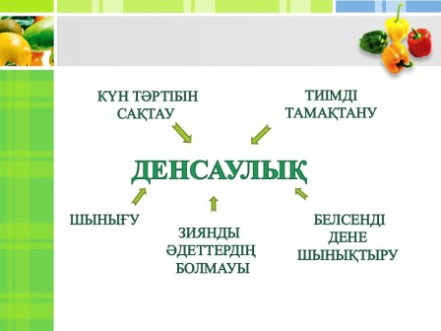

Slide 6
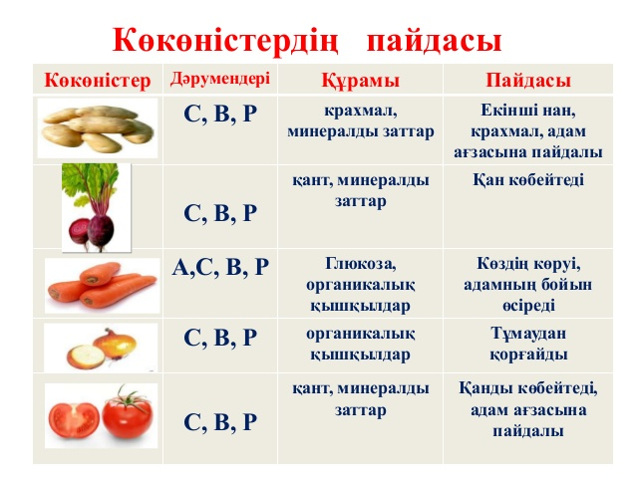

Slide 7
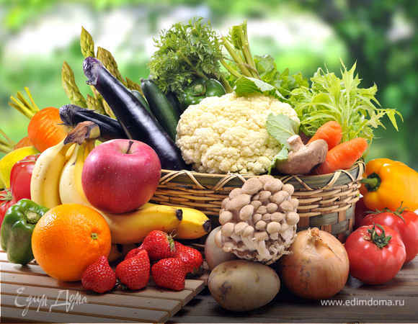

Slide 8
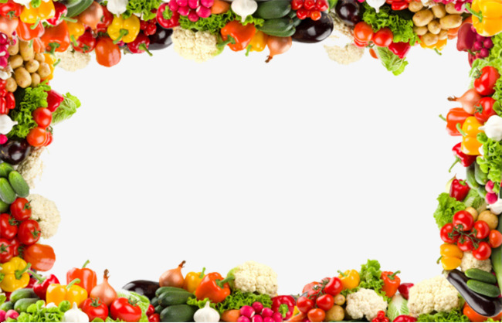
ДЕНСАУЛЫҚТЫҢ ДОСТАРЫ
демалу
Дұрыс тамақтану
Тазалық
Шынығу
спорт
Көңілді жүру
Таза ауа

Slide 9
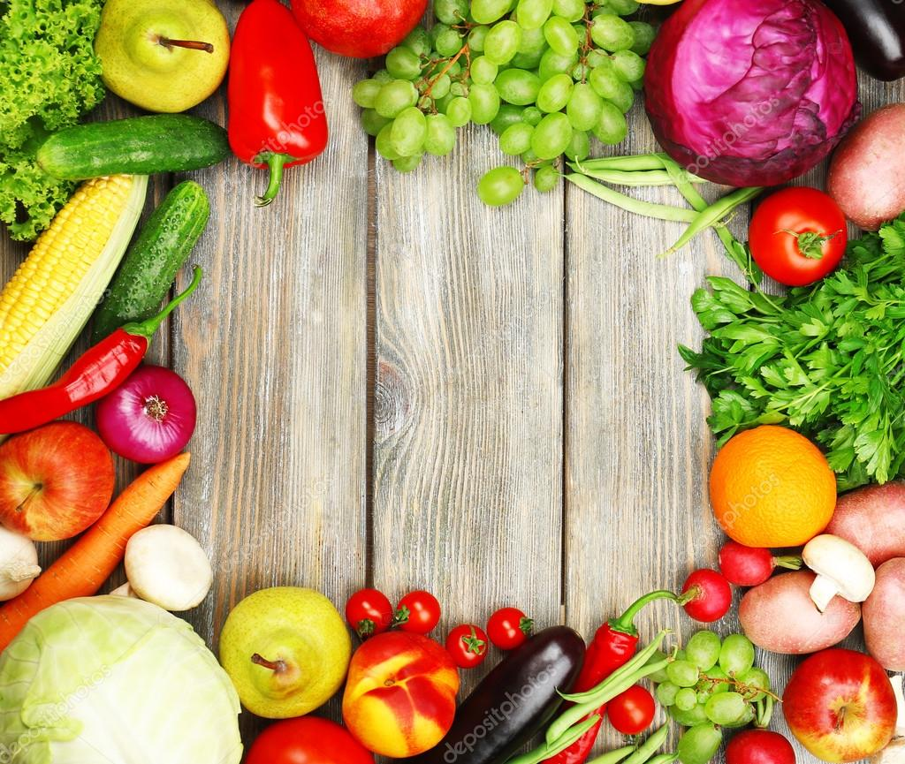
ДЕНСАУЛЫҚТЫҢ ҚАСТАРЫ
ДҰРЫС ТАМАҚТАНБАУ
САЛАҚТЫҚ
ЖАЛҚАУЛЫҚ
КҮН ТӘРТІБІН САҚТАМАУ
АШУШАҢДЫҚ
ЗИЯНДЫ ӘДЕТТЕР.

Slide 10

Сауалнама
1. Нансыз тамақ ішесің бе?
2. Қандай көкөністерді күнделікті жейсің?
3. Қандай жемістің шырынын ішесің?
4. Күніне неше рет сүт ішесің?
5. Сен балықты жақсы көресің бе?
6. Шайға қантты көп саласың ба?

Slide 11


